Slide 1
SÉANCE B2 · MODULE 4
Sur, dans, sous
Trois petits mots pour dire où est la chose. Deux se ressemblent beaucoup : la main le dit mieux que l'oreille.
75 minutes · Regardez le tableau
Notes:
Commencer par un objet et une chaise : poser le stylo dessus, dedans, dessous, en nommant chaque fois. Trois mots, trois gestes, avant toute explication.

Slide 2
OBJECTIFS DE LA SÉANCE
À la fin, je serai capable de…
1
dire où est un objet ;
2
employer sur, dans et sous ;
3
entendre la différence entre sur et sous ;
4
comprendre une consigne qui dit où prendre la chose.
B2 · Regardez le tableau
2
Notes:
Lire les objectifs à voix haute. Y revenir au billet de sortie.

Slide 3
DIALOGUE
Où est mon stylo ?
Écoutez deux fois avant de lire.
BOPHA
Ivan, où est mon stylo ?
IVAN
Ton stylo ? Il est sur la table.
BOPHA
Non. Il n'est pas sur la table.
IVAN
Regarde sous la chaise.
BOPHA
Ah oui ! Il est sous la chaise.
B2 · Regardez le tableau
3
Notes:
Entre élèves, on se tutoie : c'est la seule fois du module où le vouvoiement tombe. Le dire en passant, sans en faire une leçon.

Slide 4
LE PETIT MOT PASSE DEVANT
sur la table, dans le sac, sous la chaise.
En français, le petit mot vient toujours avant le nom. On ne dit jamais « la table sur ». L'ordre ne change pas.
B2 · Regardez le tableau
4
Notes:
Diapositive à photographier. C'est la seule règle de la séance, et elle est absolue.

Slide 5
ANALYSE
Trois places
LE MOT
OÙ EST LA CHOSE
sur
dessus, on la voit
dans
à l'intérieur, cachée
sous
en dessous, plus bas
Si vous devez ouvrir quelque chose pour la prendre, c'est « dans ».
B2 · Regardez le tableau
5
Notes:
Diapositive à photographier. Faire le geste de la main en même temps que le mot : en haut, à l'intérieur, en bas.

Slide 6
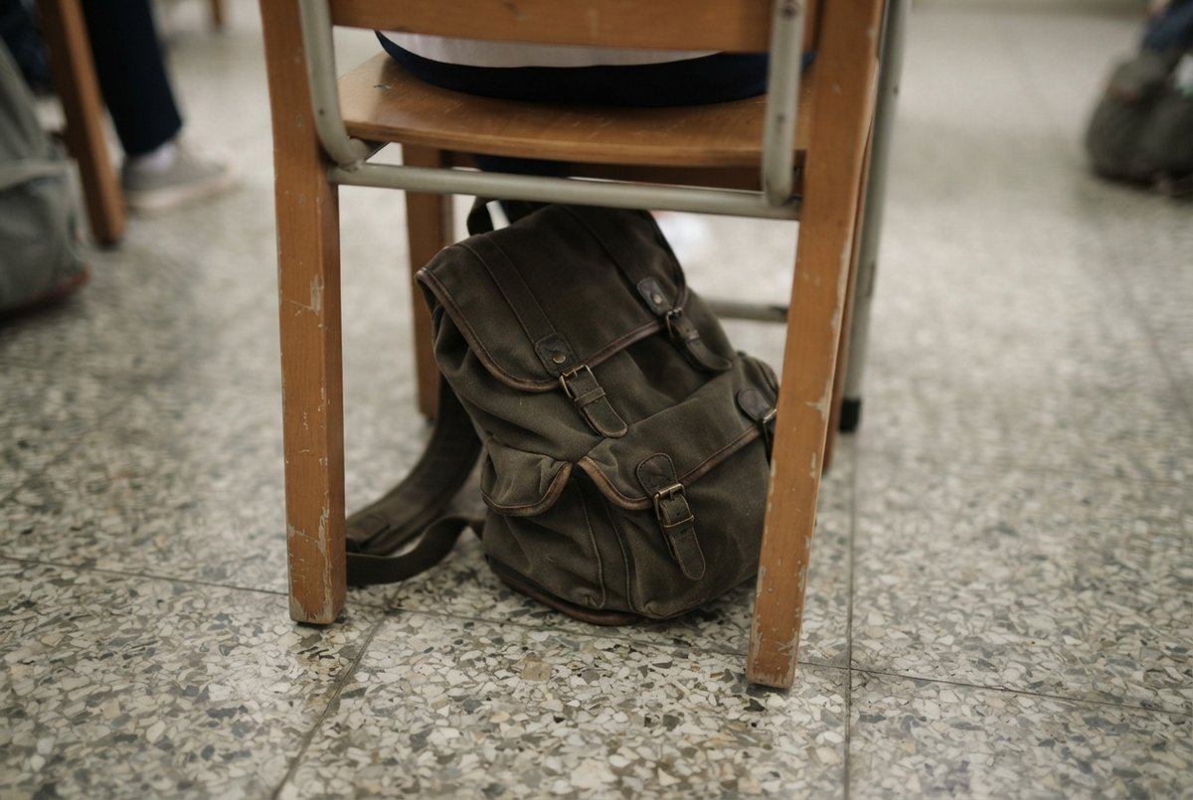
OBSERVATION
Où est le sac ?
Le sac est sur la chaise ?
Le sac est sous la chaise ?
Montrez avec votre main.
Et votre sac à vous, où est-il ?
B2 · Regardez le tableau
6
Notes:
La photo tranche à elle seule : c'est pour cela qu'elle vient après le tableau et non avant.

Slide 7
CONFONDRE SUR ET SOUS
Le piège le plus fréquent
ON ENTEND SOUVENT
IL FAUT DIRE PLUTÔT
« Le sac est sur la chaise » — alors qu'il est dessous.
La main en haut pour sur, en bas pour sous.
Ces deux mots ne diffèrent que par une voyelle, et l'erreur ne se voit pas à l'écrit. Le geste de la main, fait en parlant, la corrige tout seul.
B2 · Regardez le tableau
7
Notes:
Faire adopter le geste au groupe : il restera longtemps après la séance, et il sert aussi à comprendre.

Slide 8
PRATIQUE
Sur, dans ou sous ?
Complétez la phrase.
1
Le livre est ___ la table.
2
Mon stylo est ___ mon sac.
3
Le sac de Bopha est ___ la chaise.
4
L'horloge est ___ le mur.
5
Les feuilles sont ___ le livre.
B2 · Regardez le tableau
8
Notes:
Le quatrième surprend : pour ce qui est accroché, on dit « sur le mur ».

Slide 9
CORRECTION
Sur, dans ou sous ?
Correction — on lit la réponse, on ne commente pas l'erreur.
1
Le livre est ___ la table. » sur
2
Mon stylo est ___ mon sac. » dans
3
Le sac de Bopha est ___ la chaise. » sous
4
L'horloge est ___ le mur. » sur
5
Les feuilles sont ___ le livre. » dans
B2 · Regardez le tableau
9
Notes:
Corriger en groupe. Donner la bonne réponse, sans revenir sur qui s'est trompé.

Slide 10
PRATIQUE · À DEUX
Cache et cherche
Deux par deux, avec un stylo.
1
Étape 1
2
Étape 2
3
Étape 3
4
Étape 4
B2 · Regardez le tableau
10
Notes:
Vingt minutes. L'étape 4 rejoint le défi : la consigne dit où prendre la chose, et il faut les deux pour la suivre.

Slide 11
BILLET DE SORTIE
Écrivez trois phrases sur vos affaires.
Mon livre est dans mon sac.
Mon sac est sous ma chaise.
Mon stylo est sur la table.
B2 · Regardez le tableau
B2 · Regardez le tableau
11
Notes:
Trois phrases, trois mots différents. C'est la fin du défi 1 : la séance suivante ouvre l'heure et l'horaire.

